Slide 1

第十四讲 域的扩张和有限域
周 晓 聪
中山大学计算机学院
2026年6月
isszxc@mail.sysu.edu.cn
代数结构
第十四讲 域的扩张和有限域
2026年6月

Slide 2
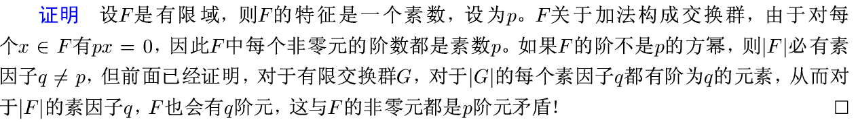
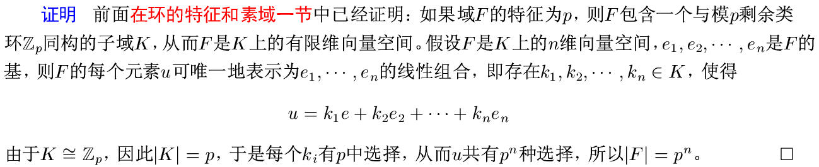
有限域
有限域的阶
【定理】有限域的阶是一个素数的方幂。
代数结构
第十四讲 域的扩张和有限域
2026年6月 /55

Slide 3
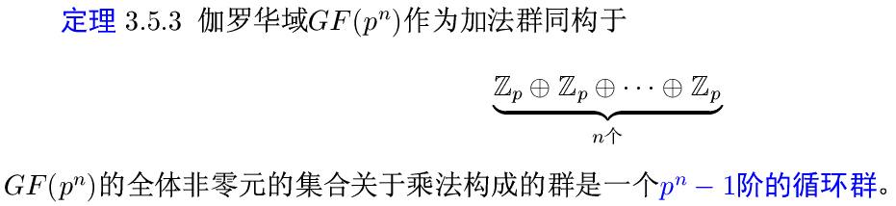
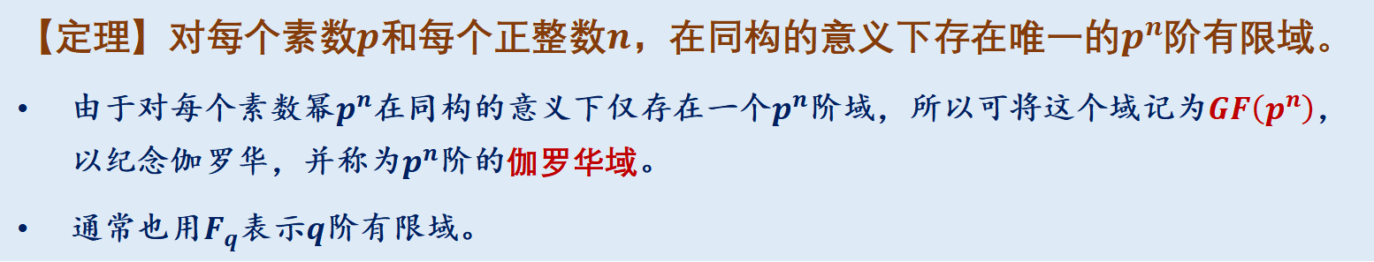
有限域
有限域的形式
【定理】对每个素数$p$和每个正整数$n$，在同构的意义下存在唯一的$p^{n}$阶有限域。
由于对每个素数幂$p^{n}$在同构的意义下仅存在一个$p^{n}$阶域，所以可将这个域记为$GF\left(p^{n}\right)$，以纪念伽罗华，并称为$p^{n}$阶的伽罗华域。
通常也用$F_{q}$表示$q$阶有限域。
实际上，$GF\left(p^{n}\right)$通常这样得到：取域$ℤ_{p}$上的一个$n$次不可约多项式$f\left(x\right)∈ℤ_{p}[x]$，则有$GF\left(p^{n}\right)≅ℤ_{p}/⟨f(x)⟩$。
代数结构
第十四讲 域的扩张和有限域
2026年6月 /55

Slide 4
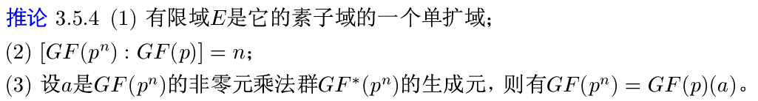
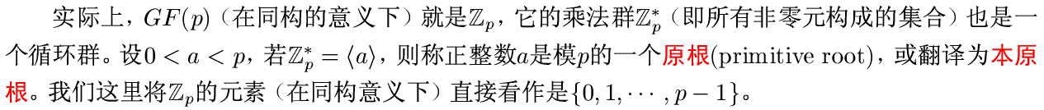
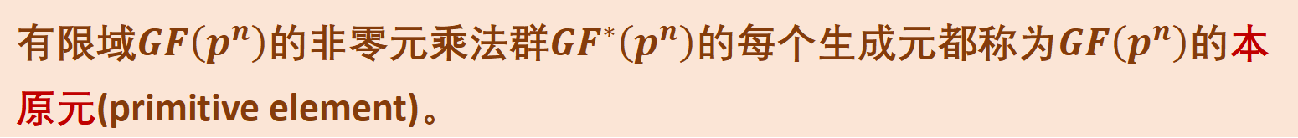
有限域
有限域的本原元
有限域$GF\left(p^{n}\right)$的非零元乘法群$GF^{∗}\left(p^{n}\right)$的每个生成元都称为$GF\left(p^{n}\right)$的本原元(primitive element)。
代数结构
第十四讲 域的扩张和有限域
2026年6月 /55

Slide 5
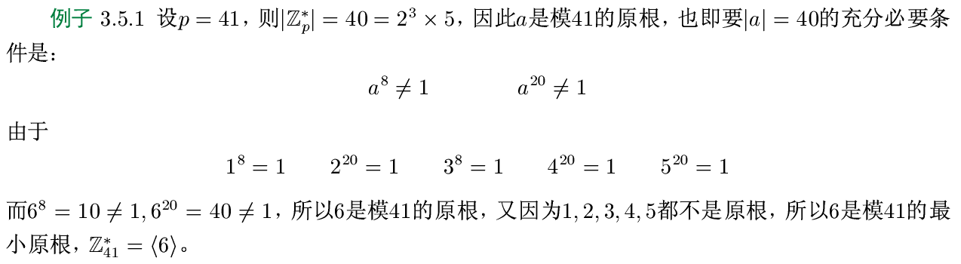
有限域
模$m$原根的例子
代数结构
第十四讲 域的扩张和有限域
2026年6月 /55

Slide 6
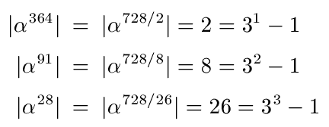
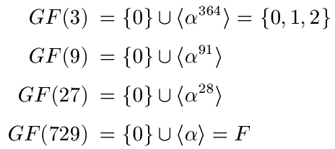

有限域
有限域的子域
【定理】对$n$的每个正因数$m$，$GF\left(p^{n}\right)$中存在唯一的$p^{m}$阶的子域，并且这些是$GF\left(p^{n}\right)$中仅有的子域。
所以
因此$F$的子域有：
代数结构
第十四讲 域的扩张和有限域
2026年6月 /55

Slide 7
有限域
有限域与不可约多项式
代数结构
第十四讲 域的扩张和有限域
2026年6月 /55

Slide 8
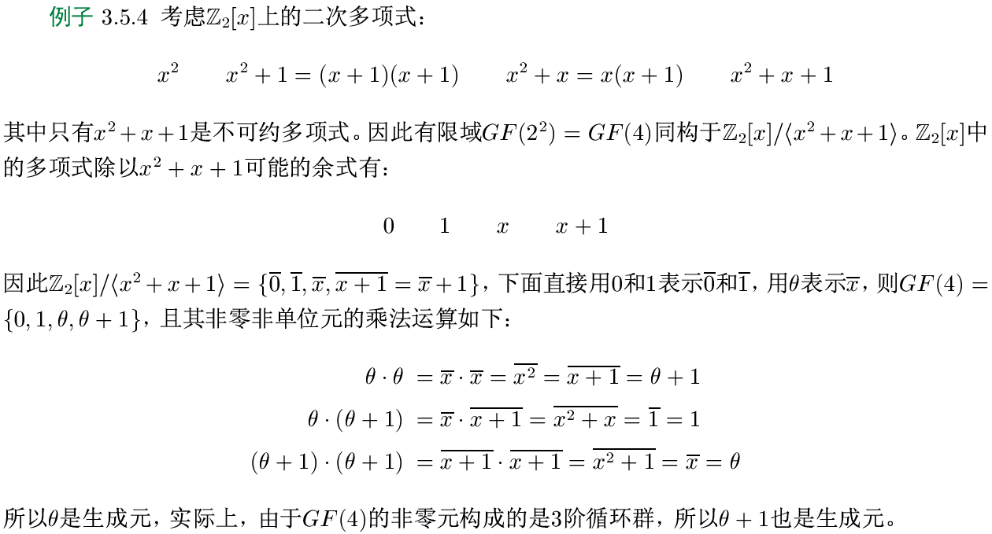
有限域
$ℤ_{2}\left[x\right]$的二次不可约多项式与有限域
代数结构
第十四讲 域的扩张和有限域
2026年6月 /55

Slide 9
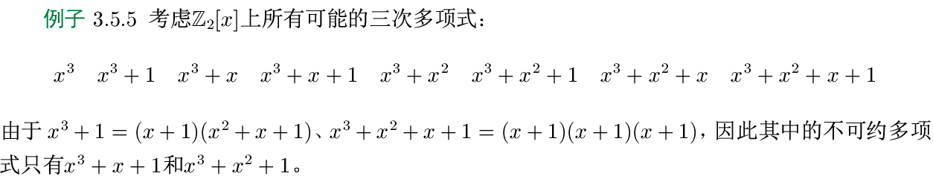
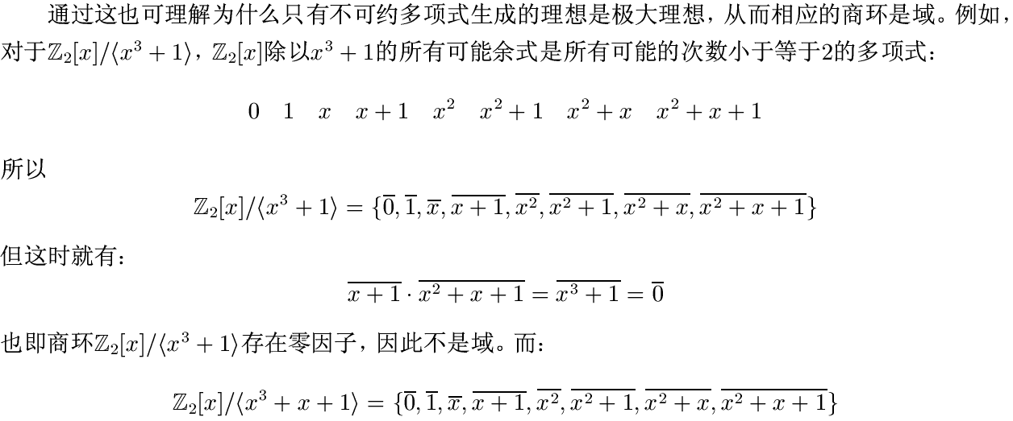
有限域
$ℤ_{2}\left[x\right]$的三次不可约多项式与有限域（一）
代数结构
第十四讲 域的扩张和有限域
2026年6月 /55

Slide 10
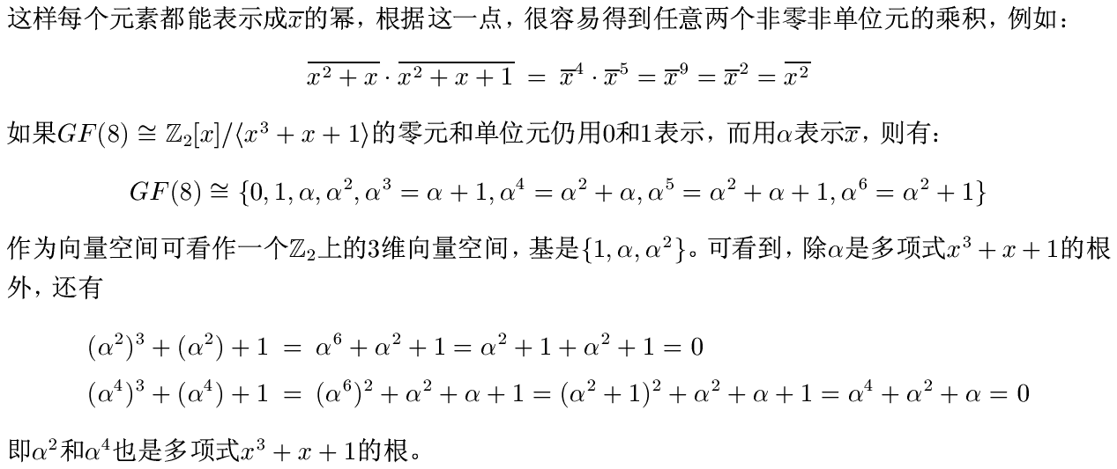

有限域
$ℤ_{2}\left[x\right]$的三次不可约多项式与有限域（二）
$f\left(x\right)$的所有根正好是$F_{q^{m}}$中如下的$m$个元素：$a, a^{q},a^{q^{2}}, ⋯, a^{q^{m−1}}$
代数结构
第十四讲 域的扩张和有限域
2026年6月 /55

Slide 11
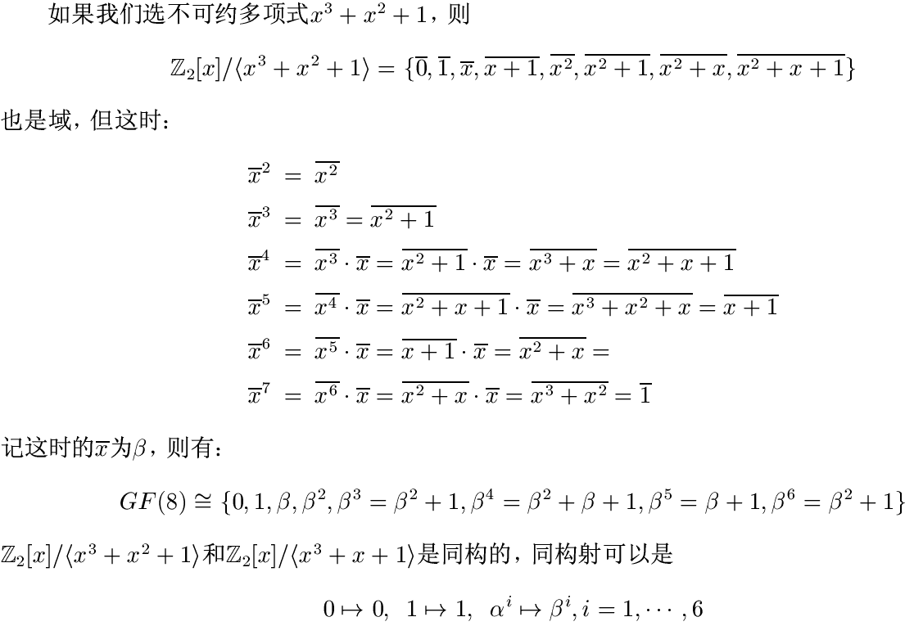
有限域
$ℤ_{2}\left[x\right]$的三次不可约多项式与有限域（三）
代数结构
第十四讲 域的扩张和有限域
2026年6月 /55

Slide 12
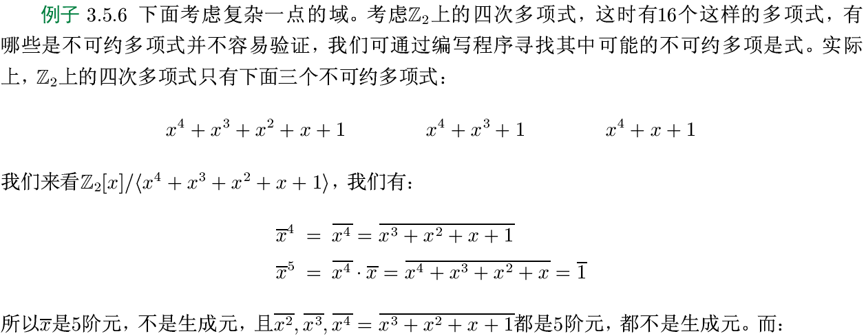
有限域
$ℤ_{2}\left[x\right]$的四次不可约多项式与有限域（一）
代数结构
第十四讲 域的扩张和有限域
2026年6月 /55

Slide 13
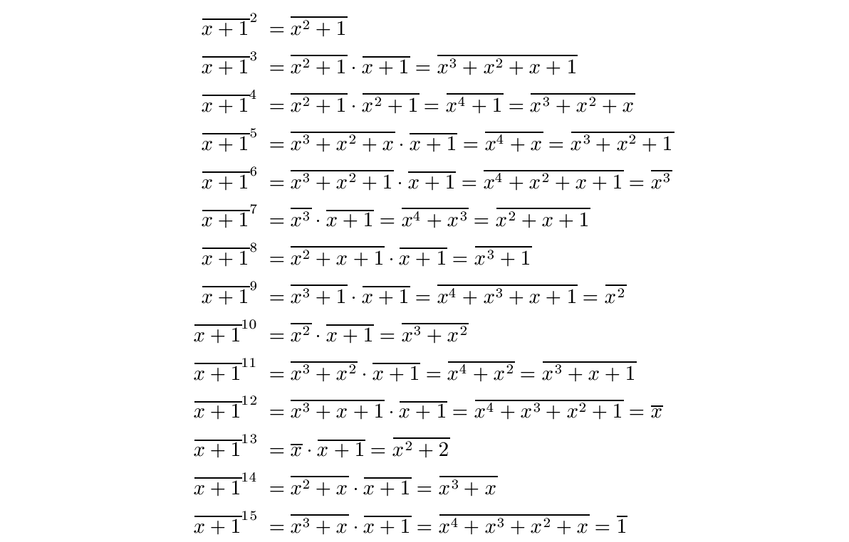
有限域
$ℤ_{2}\left[x\right]$的四次不可约多项式与有限域（二）
代数结构
第十四讲 域的扩张和有限域
2026年6月 /55

Slide 14
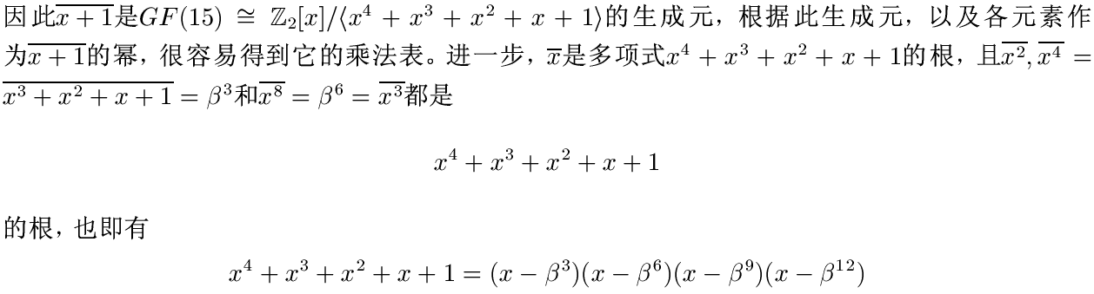
有限域
$ℤ_{2}\left[x\right]$的四次不可约多项式与有限域（三）
16
代数结构
第十四讲 域的扩张和有限域
2026年6月 /55

Slide 15
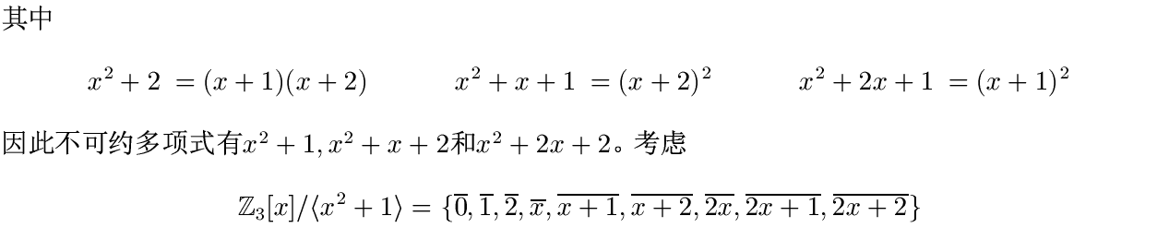
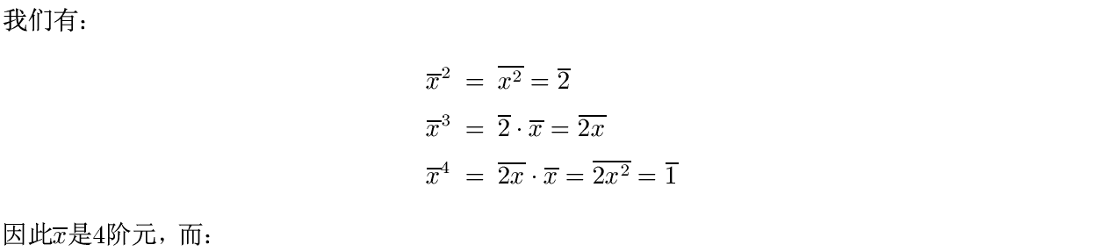
有限域
$ℤ_{3}\left[x\right]$的二次不可约多项式与有限域（一）
代数结构
第十四讲 域的扩张和有限域
2026年6月 /55

Slide 16
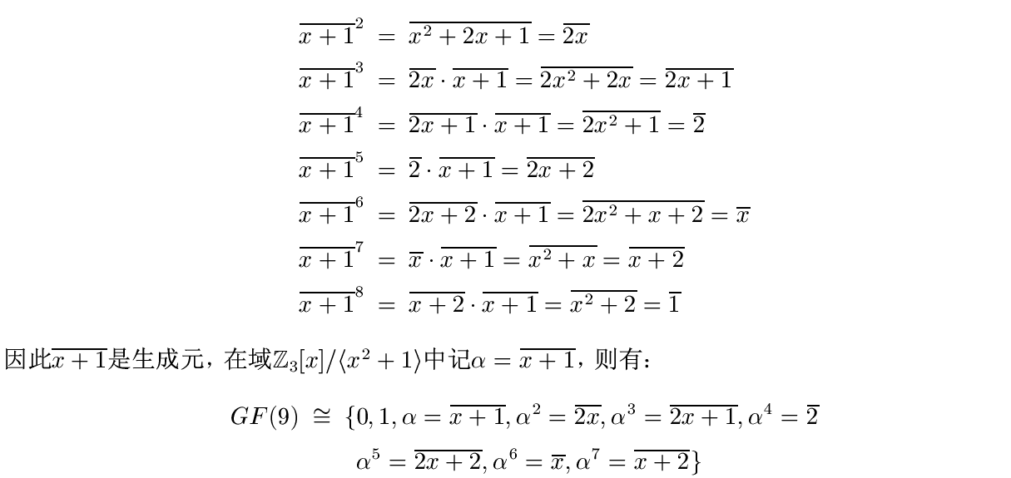
有限域
$ℤ_{3}\left[x\right]$的二次不可约多项式与有限域（二）
代数结构
第十四讲 域的扩张和有限域
2026年6月 /55

Slide 17
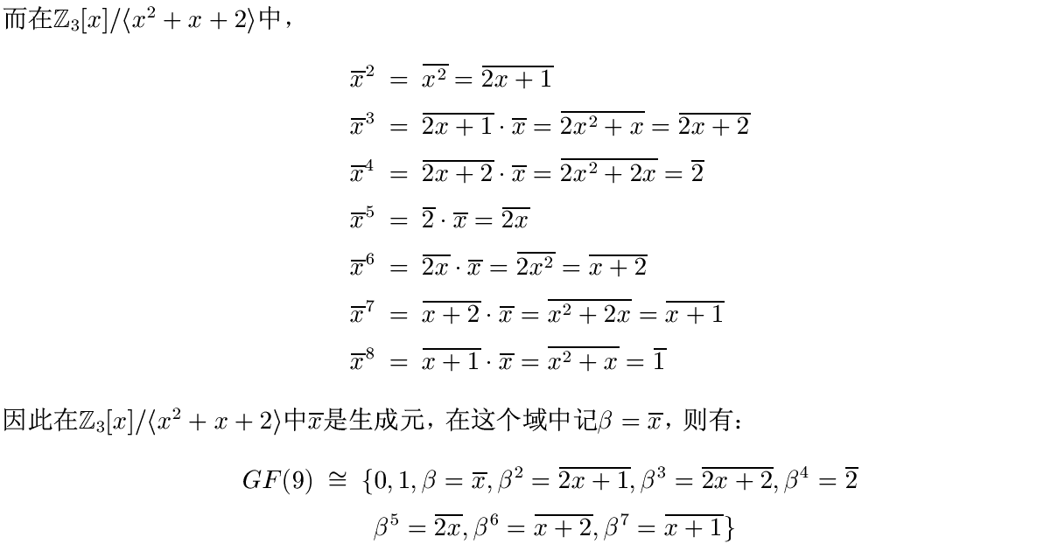
有限域
$ℤ_{3}\left[x\right]$的二次不可约多项式与有限域（三）
代数结构
第十四讲 域的扩张和有限域
2026年6月 /55

Slide 18
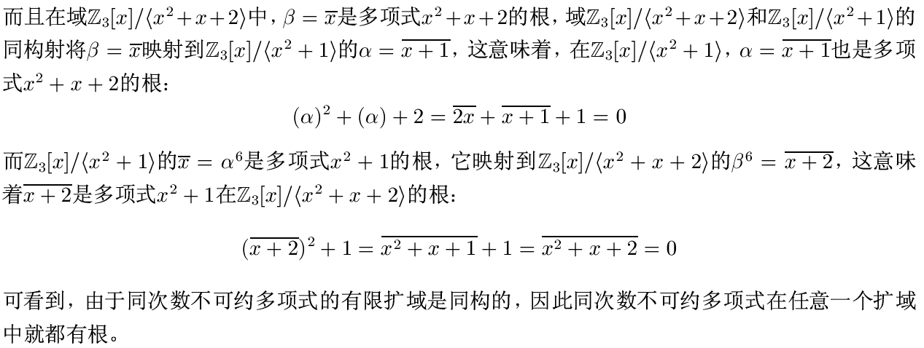
有限域
$ℤ_{3}\left[x\right]$的二次不可约多项式与有限域（四）
代数结构
第十四讲 域的扩张和有限域
2026年6月 /55

